Slide 1
Plan unapređenja monitoringa kvaliteta
vazduha u Šapcu u 2023. godini
Javna prezentacija
Zavod za javno zdravlje Šabac,
Maj, 2023. godine
Jovana Cvijića 1, 15000 Šabac I http://www.zjz.org.rs/monitoring-vazduha/ I kabinet@zjz.org.rs I 015/ 300 550

Slide 2
Monitoring kvaliteta vazduha u Šapcu – uvodne informacije
Zavod za javno zdravlje Šabac vrši monitoring kvaliteta vazduha u Šapcu od 1981. godine
Program kontrole kvaliteta vazduha predlaže lokalna samouprava, a odobrava Ministarstvo zaštite životne sredine RS
ZJZ Šabac vrši monitoring kvaliteta vazduha u životnoj sredini, gde se meri zbirni uticaj zagađujućih materija na životnu sredinu (IMISIJA)
Industrija kao zagađivač je u obavezi da sprovodi merenje EMISIJE na mestu emitovanja zagađujućih materija u vazduh (dimnjak, kotlarnica, postrojenje)
Program kontrole kvaliteta vazduha definiše: - merna mesta u okviru lokalne mreže
- parametre i
- dinamiku ispitivanja
ZJZ vrši monitorig kvaliteta vazduha u skladu odobrenim Programom kontrole kvaliteta vazduha, koji finansira lokalna samouprava, kao i na zahtev drugih naručioca
Merenje EMISIJE zagađujućih materija vrše akreditovane laboratorije ovlašćene za poslove merenja emisije

Slide 3
Monitoring kvaliteta vazduha u Šapcu – uvodne informacije
Glavni izvori zagađenja vazduha u Šapcu su:
individualna ložišta, saobraćaj, industrija i građevinarstvo.
Opšte zagađujuće materije koje meri ZJZ Šabac su:
SO₂ - Sumpor dioksid
NO₂ - Azot dioksid
Čađ
Suspendovane čestice PM 10 i PM 2.5
UTM - ukupne taložne materije sa analizom teških metala (olovo, kadmijum, cink)
Specifične zagađujuće materije koje meri ZJZ Šabac su:
NH₃ - Amonijak
HF - Fluorovodonik
Pored merenja kvaliteta vazduha u životnoj sredini koja vrši ZJZ Šabac (IMISIJA), industrija je u obavezi da vrši periodična i kontinualna merenja EMISIJE zagađujućih materija na mestu emitovanja u vazduh (dimnjak, kotlarnica, postrojenje), u skladu sa propisima i dozvolama nadležnih organa.

Slide 4
Monitoring kvaliteta vazduha u Šapcu – uvodne informacije
Monitoring kvaliteta vazduha u Šapcu se trenutno sprovodi na ukupno 7 mernih stanica na području grada, u okviru mreže lokalnog i državnog monitoringa.
Lokalnu mrežu monitoringa čini 5 mernih stanica:
Autobuska stanica, Benska Bara, Kasarna, Zavod za javno zdravlje Šabac – merenja vrši Zavod za javno zdravlje Šabac, a finansira lokalna samouprava
Gerontološki centar – merenja od 2020. godine vrši Gradski zavod za javno zdravlje Beograd a finansira lokalna samouprava
Državnu mrežu monitoringa čini 2 merne stanice:
Vatrogasni dom – merenja vrši Zavod za javno zdravlje Šabac a finansira Ministarstvo zaštite životne sredine RS (*za sve parametre koji se mere, osim za HF)
Šabačka bolnica – fiksna automatska merna stanica koja meri satne vrednosti za SO2, NO2 i CO poverena Agenciji za zaštitu životne sredine
Merno mesto Vatrogasni dom je određeno od strane nadležnog Ministarstva, kao deo državne mreže monitoringa.
* Merenje HF-a na mernoj stanici Vatrogasni dom vrši ZJZ Šabac a
finansira Elixir Zorka kao naručilac (od 2017.godine )

Slide 5
Monitoring kvaliteta vazduha u Šapcu – uvodne informacije
Merna mesta lokalne i državne mreže monitoringa kvaliteta vazduha u Šapcu su određena u skladu sa „Uredbom o uslovima za monitoring i zahtevima kvaliteta vazduha“
Kriterijumi za izbor mernih mesta su:
- naseljenost
- orjentisanost ka industrijskoj zoni
- vlasništvo lokacije (javna svojina)
- obezbeđenost lokacije
- tehnički zahtevi same opreme
- drugi parametri predvidjeni „Uredbom o
uslovima za monitoring i zahtevima kvaliteta
vazduha“
Na svim mernim mestima lokalne mreže monitoringa je postavljena odgovarajuća oprema, kojom rukuju stručni i obučeni kadrovi zaposleni u ZJZ Šabac
ZJZ Šabac primenjuje akreditovane metode ispitivanja kvaliteta vazduha u Šapcu.
Ministarstvo zaštite životne sredine RS je ovlastilo Zavod za javno zdravlje Šabac za vršenje monitoringa kvaliteta vazduha u gradu - Dozvolom broj: 353-01-02400/2015-17 od 30.03.2016. godine u kojoj je navedena lista parametara za monitoring i imena stručnih lica koja će obavljati ove poslove.

Slide 6
Monitoring kvaliteta vazduha u Šapcu
-sadašnje stanje-
Jovana Cvijića 1, 15000 Šabac I http://www.zjz.org.rs/monitoring-vazduha/ I kabinet@zjz.org.rs I 015/ 300 550

Slide 7
Monitoring kvaliteta vazduha u Šapcu – geomorfološke specifičnosti područja grada
Geomorfološke osobine područja Šapca su veoma nepovoljne sa aspekta aerozagađenja:
Grad je okružen širokom ravnicom sa svih strana što smanjuje prirodne procese prečišćavanja vazduha.
Blizina Save uzrokuje povećanu vlažnost vazduha što stvara uslove za transformaciju sumpor-dioksida u sumpornu kiselinu koja je daleko toksičnija od primarnog polutanta.
Vegetacija između industrije i naselja u Šapcu je veoma slaba tako da ne postoji ublažavajući efekat.
Na osnovu ruže vetrova uočava se da su dominirajući vetrovi severo-zapadni i jugo-istočni. Obzirom na lokaciju industrijskih izvora emisije u Šapcu, jugo-istočni vetar duva u smeru od istočne industrijske zone ka stambenoj zoni grada.

Slide 8
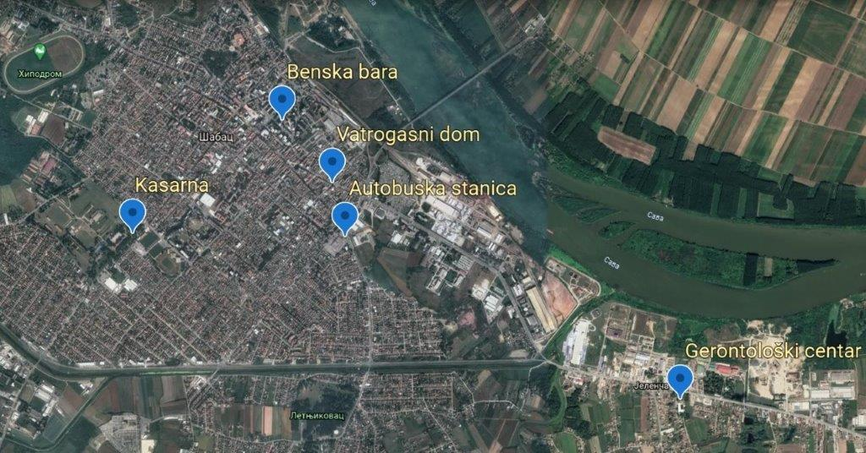
Monitoring kvaliteta vazduha u Šapcu – prikaz rasporeda postojećih 7 mernih mesta
Dominantni
pravac vetra
Delovi grada sa dominantnim individualnim ložištima
Industrijska radna zona ISTOK
Delovi grada sa dominantnim individualnim ložištima

Slide 9
Monitoring kvaliteta ambijentalnog vazduha u Šapcu
– zagađujuće materije koje se mere - sadašnje stanje
Poreklo zagađujućih materija | Zagađujuće materije koje se mere
 | Opšte |  |  |  |  |  |  | Specifične
 | SO2 | ČAĐ | NO2 | CO | *UTM | PM10 | PM2.5 | HF | NH3
Individualna ložišta | X | X |  | X | X | X | X
Saobraćaj |  |  | X | X | X | X | X
Industrija | X |  | X |  |  | X | X | X | X
Građevinarstvo |  |  |  |  | X | X | X
*UTM – ukupne taložne materije

Slide 10
Monitoring kvaliteta vazduha u Šapcu – merna mesta i zagađujuće materije - sadašnje stanje
Ustanove koje vrše monitoring kvaliteta vazduha u Šapcu | Merne stanice u Šapcu | Zagađujuće materije koje se mere
 |  | Opšte |  |  |  |  |  |  | Specifične
 |  | SO2 | ČAĐ | NO2 | CO | *UTM | PM10 | PM2.5 | HF | NH3
Zavod za javno zdravlje Šabac | Vatrogasni dom | X | X | X |  | X |  |  | X
 | Autobuska stanica |  | X | X |  | X |  |  | X | X
 | Benska bara |  | X | X |  | X |  |  | X | X
 | Kasarna | X | X | X
 | Lokacija ZJZ Šabac |  |  |  |  |  | X | X
Gradski zavod za javno zdravlje Beograd | Gerontološki centar |  |  |  |  |  | **X
Agencija za zaštitu životne sredine | Šabačka bolnica | X |  | X | X
* ZJZ Šabac u ukupnim taložnim materijama (UTM) na navedena 3 merna mesta analizira sadržaj teških metala (olovo, kadmijum, cink).
** Gradski ZJZ Beograd u suspendovanim česticama (PM 10) na mernom mestu Gerontološki centar analizira sadržaj teških metala (arsen, kadmijum, olovo, nikl), benzo(a)pirena, lako isparljivih organskih jedinjenja (BTEX) i organskog i elementarnog ugljenika.

Slide 11
Izveštavanje građana o rezultatima monitoringa kvaliteta vazduha u Šapcu - sadašnje stanje
Oprema za monitoring kvaliteta vazduha kojom raspolaže ZJZ Šabac je poluautomatska a sva ispitivanja se rade akreditovanim metodama. Iz tog razloga proces određivanja parametara kvaliteta vazduha nužno traje nekoliko dana.
ZJZ Šabac o rezultatima analiza kvaliteta vazduha izveštava građane na nedeljnom nivou i to:
na Portalu otvorenih podataka Republike Srbije
na websajtu ZJZ Šabac http://www.zjz.org.rs/monitoring-vazduha
putem mobilne aplikacije Čuvar zdravlja
na društvenim mrežama

Slide 12
Monitoring kvaliteta vazduha u Šapcu – sadašnje stanje
Merno mesto: Autobuska stanica
Autobuska stanica
(ZJZ Šabac):
Čađ
NO2
UTM
HF
NH3
Dominantni
pravac vetra
Delovi grada sa dominantnim individualnim ložištima
Industrijska radna zona ISTOK
Delovi grada sa dominantnim individualnim ložištima

Slide 13
Monitoring kvaliteta vazduha u Šapcu – sadašnje stanje
Merno mesto: Vatrogasni dom
Vatrogasni dom
(ZJZ Šabac):
SO2
Čađ
NO2
UTM
HF
Dominantni
pravac vetra
Delovi grada sa dominantnim individualnim ložištima
Industrijska radna zona ISTOK
Delovi grada sa dominantnim individualnim ložištima

Slide 14
Monitoring kvaliteta vazduha u Šapcu – sadašnje stanje
Merno mesto: Benska Bara
Benska bara
(ZJZ Šabac):
Čađ
NO2
UTM
HF
NH3
Dominantni
pravac vetra
Delovi grada sa dominantnim individualnim ložištima
Industrijska radna zona ISTOK
Delovi grada sa dominantnim individualnim ložištima

Slide 15
Monitoring kvaliteta vazduha u Šapcu – sadašnje stanje
Merno mesto: Gerontološki centar
Gerontološki centar
(Gradski ZJZ Beograd):
PM10
Dominantni
pravac vetra
Delovi grada sa dominantnim individualnim ložištima
Industrijska radna zona ISTOK
Delovi grada sa dominantnim individualnim ložištima

Slide 16
Monitoring kvaliteta vazduha u Šapcu – sadašnje stanje
Merno mesto: Kasarna
Kasarna
(ZJZ Šabac):
SO2
Čađ
NO2
Kasarna
(ZJZ Šabac):
SO2
Čađ
NO2
Dominantni
pravac vetra
Dominantni
pravac vetra
Delovi grada sa dominantnim individualnim ložištima
Delovi grada sa dominantnim individualnim ložištima
Industrijska radna zona ISTOK
Industrijska radna zona ISTOK
Delovi grada sa dominantnim individualnim ložištima
Delovi grada sa dominantnim individualnim ložištima

Slide 17
Monitoring kvaliteta vazduha u Šapcu – sadašnje stanje
Merno mesto: Lokacija ZJZ Šabac
Lokacija ZJZ Šabac
(ZJZ Šabac):
PM 10
PM 2.5
Dominantni
pravac vetra
Delovi grada sa dominantnim individualnim ložištima
Industrijska radna zona ISTOK
Delovi grada sa dominantnim individualnim ložištima

Slide 18
Monitoring kvaliteta vazduha u Šapcu – sadašnje stanje
Državni monitoring: lokacija Šabačke bolnice
Državni monitoring:
(Agencija za ZŽS RS)
SO2
NO2
CO
Dominantni
pravac vetra
Delovi grada sa dominantnim individualnim ložištima
Industrijska radna zona ISTOK
Delovi grada sa dominantnim individualnim ložištima

Slide 19
Monitoring kvaliteta vazduha u Srbiji, okruženju i EU
Tokom vremena se menjaju izvori zagađenja, vrste zagađujućih materija, oprema i zakonska regulativa.
Program kontrole kvaliteta vazduha koji predlaže lokalna samouprava a odobrava Ministarstvo obuhvata sve izvore zagađenja i sve vrste zagađujućih materija koje se emituju.
Dodatni problem predstavljaju diskontinualni izvori zagađenja kao što su paljenje na poljoprivrednom zemljištu, loženje otpadne plastike i motornih ulja.
Monitoring kvaliteta vazduha u okruženju i EU
Monitoring kvaliteta vazduha u zemljama u okruženju je kao i u Srbiji, kombinacija automatskih i poluatomatskih uređaja i sekvencijalnih uzorkivača za suspendovane čestice PM10 i PM2.5.
U razvijenim EU zemljama je u upotrebi uglavnom mreža automatskih mernih stanica.
Za kompletnu zamenu postojećih poluatomatskih mernih stanica u Šapcu mrežom automatskih stanica potrebna su značajna finansijska sredstva, uz napomenu da za određene specifične zagađujuće materije u životnoj sredini nije moguće automatsko merenje (npr. HF).

Slide 20
Monitoring kvaliteta vazduha i izveštavanje građana Šapca
- planirana unapređenja u 2023.godini -
Jovana Cvijića 1, 15000 Šabac I http://www.zjz.org.rs/monitoring-vazduha/ I kabinet@zjz.org.rs I 015/ 300 550

Slide 21
Planirano unapređenje monitoringa kvaliteta vazduha u Šapcu u 2023.godini
ZJZ Šabac je tokom 2022. godine pripremio predlog za unapređenje monitoringa i izveštavanja građana Šapca o kvalitetu vazduha, koji je uputio lokalnoj samoupravi.
CILJEVI UNAPREĐENJA MONITORINGA:
Brže informisanje građana sa jasnim zdravstvenim preporukama
Izveštavanje građana o satnom indeksu kvaliteta vazduha (AQI) putem aplikacije ŠabacEko
Proširenje broja parametara koji se mere i preciznija identifikacija industrijskih izvora zagađenja

Slide 22
Planirano unapređenje monitoringa kvaliteta vazduha u Šapcu u 2023.godini
Unapređenje monitoringa kvaliteta vazduha u gradu Šapcu prema predlogu ZJZ Šabac u 2023. godini podrazumeva sledeće:
Nabavku savremene fiksne automatske merne stanice sa analizatorima za 8 parametara: SO₂, NH₃, NO_{2,} PM 10, PM 2.5, CO, Ozon, BTEX, sa pripadajućim softwerom, visokom pouzdanosti merenja i validnosti dobijenih rezultata
Nova 3 sekvencijalna uzorkivača suspendovanih čestica PM2,5 i PM10 (24/7)
Unapređenje postojećeg monitoringa specifičnih zagađujućih materija (HF i NH₃)
Izradu aplikacije ŠabacEko koja će prikazivati satne indekse kvaliteta vazduha (AQI), kao i jednostavne javno-zdravstvene preporuke za ponašanje opšte populacije i posebno osetljivih grupa stanovništva koje će sačiniti tim lekara specijalista higijene ZJZ Šabac

Slide 23
Planirano unapređenje monitoringa kvaliteta vazduha u Šapcu u 2023.godini
Unapređenje monitoringa i izveštavanja građana podrazumeva:
AQI indeks kvaliteta vazduha, uz jednostavne javno-zdravstvene preporuke, izveštavaće se na satnom nivou putem aplikacije ŠabacEko, 365 dana godišnje 24/7
Proširenje obima parametara na dodatne specifične parametre, koji do sada nisu bili mereni u Šapcu
Merenje suspendovanih čestica PM 10 i PM 2.5 na dodatnim lokacijama u Šapcu
Uspostavljanje novih mernih mesta
Jovana Cvijića 1, 15000 Šabac I http://www.zjz.org.rs/monitoring-vazduha/ I kabinet@zjz.org.rs I 015/ 300 550

Slide 24
Planirano unapređenje monitoringa kvaliteta vazduha u Šapcu u 2023.godini
Nova automatska merna stanica će biti postavljena na mernom mestu Vatrogasni dom, koje ispunjava sve potrebne kriterijume:
Određeno je u skladu sa zahtevima definisanim „Uredbom o uslovima za monitoring i zahtevima kvaliteta vazduha“
Nalazi se u zoni uticaja istočne industrijske zone, na dominantnom pravcu vetra od istočne industrijske zone ka stambenoj zoni grada
Reprezentuje različite uticaje: industrije, saobraćaja i individualnih ložišta
Lokacija je u javnoj svojini, obezbeđena i tehnički opremljena za postavljanje opreme

Slide 25
Planirano unapređenje monitoringa kvaliteta vazduha u Šapcu u 2023.godini
Poreklo zagađujućih materija | Zagađujuće materije koje će se meriti (postojeće + nove)
 | Opšte |  |  |  |  |  |  |  |  | Specifične
 | SO2 | ČAĐ | NO2 | CO | UTM | PM 10 | PM 2.5 | Ozon | *BTEX | HF | NH3
Individualna ložišta | X | X |  | X | X | X | X
Saobraćaj |  |  | X | X | X | X | X | X | X
Industrija | X |  | X | X |  | X | X | X | X | X | X
Građevinarstvo |  |  |  |  | X | X | X
*Monoaromatični ugljovodonici, benzen, toluen, etilbenzen i izomeri ksilena (BTEX) su lako isparljiva organska jedinjenja koja dominiraju u urbanim i industrijski razvijenim sredinama. Mogu se posmatrati i kao opšte i kao specifične zagađujuće materije.

Slide 26
Planirano unapređenje monitoringa kvaliteta vazduha u Šapcu u 2023.godini
Ustanove koje vrše monitoring kvaliteta vazduha u Šapcu | Merne stanice u Šapcu (postojeće + nove) | Zagađujuće materije koje će se meriti (postojeće + nove)
 |  | Opšte |  |  |  |  |  |  |  |  | Specifične
 |  | SO2 | ČAĐ | NO2 | CO | *UTM | PM 10 | PM 2.5 | Ozon | BTEX | HF | NH3
Zavod za javno zdravlje Šabac | Vatrogasni dom | X | X | X | X | X | X | X | X | X | X | X
 | Autobuska stanica |  | X | X |  | X |  |  |  |  | X | X
 | Benska bara |  | X | X |  | X | X | X |  |  | X | X
 | Kasarna | X | X | X
 | Čavić |  |  |  |  |  | X | X
 | Lokacija ZJZ Šabac |  |  |  |  |  | X | X
 | Gerontološki centar |  |  |  |  |  | **X |  |  |  | X | X
Agencija za zaštitu životne sredine | Šabačka bolnica | X |  | X | X
* ZJZ Šabac u ukupnim taložnim materijama (UTM) na navedena 3 merna mesta analizira sadržaj teških metala (olovo, kadmijum, cink).
**Gradski ZJZ Beograd će nastaviti da u suspendovanim česticama (PM 10) na mernom mestu Gerontološki centar analizira sadržaj teških metala (arsen, kadmijum, olovo, nikl), benzo(a)pirena, lako isparljivih organskih jedinjenja (BTEX) i organskog i elementarnog ugljenika.

Slide 27
Planirano unapređenje monitoringa na mernom mestu: Vatrogasni dom
Vatrogasni dom
(ZJZ Šabac):
SO2
Čađ
NO2
UTM
HF
Dominantni
pravac vetra
Delovi grada sa dominantnim individualnim ložištima
+ NH3,
PM10, PM2.5,
CO, Ozon, BTEX,
AQI index
Industrijska radna zona ISTOK
Delovi grada sa dominantnim individualnim ložištima

Slide 28
Planirano unapređenje monitoringa na mernom mestu: Benska bara
Benska bara
(ZJZ Šabac):
Čađ
NO2
UTM
HF
NH3
Dominantni
pravac vetra
Delovi grada sa dominantnim individualnim ložištima
+ PM10, PM2.5
Industrijska radna zona ISTOK
Delovi grada sa dominantnim individualnim ložištima

Slide 29
Planirano unapređenje monitoringa na mernom mestu: Gerontološki centar
Gerontološki centar
(ZJZ Šabac):
- PM 10
Dominantni
pravac vetra
Delovi grada sa dominantnim individualnim ložištima
+ NH3, HF
Industrijska radna zona ISTOK
Delovi grada sa dominantnim individualnim ložištima

Slide 30
Planirano unapređenje monitoringa na mernom mestu: Čavić
Čavić
(ZJZ Šabac):
Dominantni
pravac vetra
Delovi grada sa dominantnim individualnim ložištima
+ PM10, PM2.5
Industrijska radna zona ISTOK
Delovi grada sa dominantnim individualnim ložištima

Slide 31
Planirano unapređenje izveštavanja građana o kvalitetu vazduha u Šapcu u 2023.godini
Pojašnjenje planiranog unapređenja monitoringa i izveštavanja građana:
Sa nove automatske merne stanice na lokaciji Vatrogasni dom podaci će se slivati na centralni računar gde če se automatski izračunavati AQI indeks kvaliteta vazduha na satnom nivou, što je potpuno automatizovana radnja.
Na aplikaciji ŠabacEko će se izveštavati AQI indeks kvaliteta vazduha računat na satne vrednosti izmerenih parametara, kao i jednostavne javno zdravstvene preporuke za ponašanje opšte populacije i posebno osetljivih grupa, koje će sačiniti tim lekara specijalista higijene ZJZ Šabac.
Za sve ostale parametre SO2, NO2, Čađ, UTM, PM10, PM2.5, HF i NH3 koji se mere na postojećim poluautomatskim mernim stanicama u okviru mreže lokalnog i državnog monitoringa, izveštavanje će biti kao i do sada, na nedeljnom nivou.
Izveštavanja na sekvencijalnom uzorkivaču će biti na mesečnom nivou kao što je i do sada radio Gradski zavod za javno zdravlje Beograd.
Napominjemo da su sve metode kojima ZJZ Šabac vrši ispitivanja na poluautomatskim uređajima akreditovane, dok sve automatske stanice koje su deo državnog monitoringa izbacuju neverifikovane podatke.
Podaci sa nove automatske merne stanice na lokaciji Vatrogasni dom će u prvim mesecima rada takođe biti neakreditovaniovani dok se ne steknu uslovi za akreditaciju ove automatske merne stanice.
Jovana Cvijića 1, 15000 Šabac I http://www.zjz.org.rs/monitoring-vazduha/ I kabinet@zjz.org.rs I 015/ 300 550

Slide 32
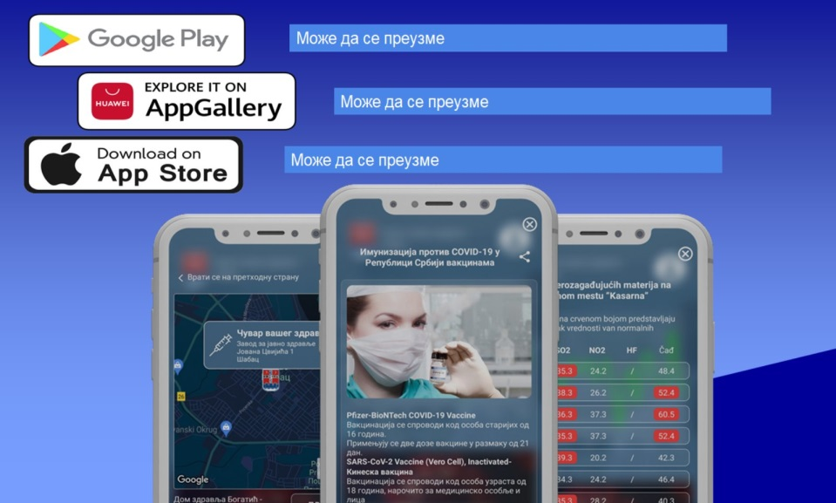
TRANSPARENTNOST I DOSTUPNOST PODATAKA
Planirano unapređenje izveštavanja građana o kvalitetu vazduha u Šapcu u 2023.godini
Uspostavićemo izveštavanje na satnom nivou 24/7:
putem aplikacije ŠabacEko, zahvaljujući novoj savremenoj automatskoj mernoj stanici
Nastavićemo izveštavanje na nedeljnom nivou, kao i do sada:
na Portalu otvorenih podataka Republike Srbije
na websajtu ZJZ Šabac http://www.zjz.org.rs/monitoring-vazduha/
putem mobilne aplikacije ZJZ Šabac Čuvar zdravlja
na društvenim mrežama
Transparentnost i dostupnost podataka
transparentnost i dostupnost podataka uz mogućnost preuzimanja svim zainteresovanim stranama i najširoj javnosti, uključujući udruženja građana. Rezultati monitoringa mogu biti dostupni i na drugim aplikacijama, sajtovima i portalima.

Slide 33
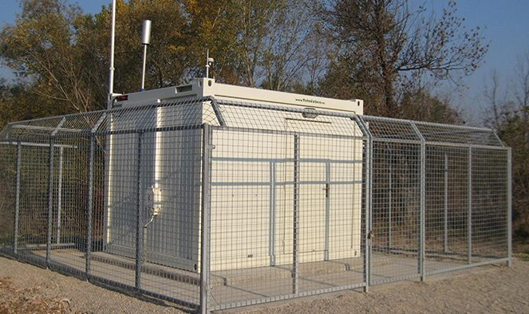
Planirano unapređenje monitoringa kvaliteta vazduha u Šapcu u 2023.godini
Planirani rokovi:
Rok za isporuku automatske merne stanice:
Maj/Jun 2023.
Početak rada automatske merne stanice:
Jun/Jul 2023.
Početak rada aplikacije ŠabacEko:
Jul/Avgust 2023.
Izgled fiksne automatske merne stanice
Nova oprema za unapređenje monitoringa kvaliteta vazduha u gradu biće obezbeđena iz donacije šabačke kompanije Elixir Group, a troškovi rada i održavanja opreme će se finansirati od strane lokalne samouprave.
Jovana Cvijića 1, 15000 Šabac I http://www.zjz.org.rs/monitoring-vazduha/ I kabinet@zjz.org.rs I 015/ 300 550

Slide 34
ZAKLJUČAK
Pored unapređenja monitoringa i izveštavanja građana o kvalitetu vazduha, neophodno je sprovoditi aktivnosti u cilju poboljšanja kvaliteta vazduha, što podrazumeva:
Efikasnu kontrolu od strane organa uprave na lokalnom i nacionalnom nivou.
Uključivanje zainteresovanih strana koje predstavljaju sektor industrije, javnih komunalnih usluga, grejanja, energetske efikasnosti, zelenog razvoja, saobraćaja, pojedinačnih domaćinstava i poštovanje ograničenja koja se tiču emisije zagađujućih materija.
Pristup čistoj energiji za grejanje u domaćinstvima po pristupačnoj ceni.
Korišćenje najboljih dostupnih tehnologija u industrijskim postrojenjima kako bi se emisije zagađujućih materija svele na najmanju moguću meru.
Jovana Cvijića 1, 15000 Šabac I http://www.zjz.org.rs/monitoring-vazduha/ I kabinet@zjz.org.rs I 015/ 300 550

Slide 35
Planirano unapređenje monitoringa kvaliteta vazduha u Šapcu u 2023.godini
Jovana Cvijića 1, 15000 Šabac I http://www.zjz.org.rs/monitoring-vazduha/ I kabinet@zjz.org.rs I 015/ 300 550

